Slide 1

Степень
и её
свойства
Смирнова Светлана Вячеславовна
МОУ СОШ № 39, г. Владимир

Slide 2
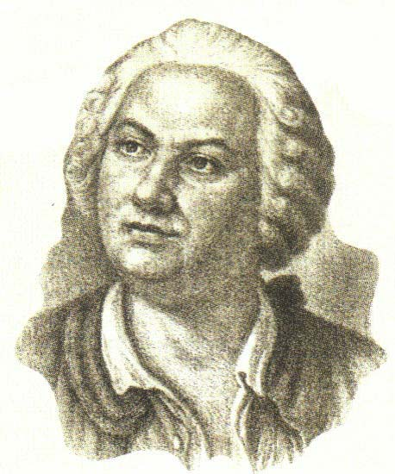
Пусть кто-нибудь
попробует вычеркнуть
из математики степени,
и он увидит, что
без них далеко
не уедешь.
М.В. Ломоносов

Slide 3
ЗНАНИЕ ТЕОРИИ ОБЯЗАТЕЛЬНО!!!
Определение степени
п
а
а
а
}
а
=
•
•
•
n
раз

Slide 4
Примеры применения
1. Запишите произведение в виде степени:
9·9·9 =
9³
(-х)(-х)(-х)(-х)(-х) =
(- х)⁵
(а-с)(а-с) =
(а – с)²
2. Найдите значение степени:
(-2)⁴ =
16
1
=
—
—
32
(- 0,1)³ =
- 0,001

Slide 5


3. Вычислите:
10² - 3² =
100 – 9 =
91
(10 -3)² =
7² =
49
(6 - 8)⁵ =
( -2)⁵ =
- 32
10 - 5·2⁴ =
10 - 5·16 = 10 - 80 =
- 70
- 1³ + ( -2)³ =
- 1 - 8 =
- 9
- 6² - ( -1)⁴ =
- 36 - 1 =
- 37

Slide 6
ЗНАНИЕ ТЕОРИИ ОБЯЗАТЕЛЬНО!!!
Свойства степени
1
т
п
т + п
Показатели складываем
a
a
=
a
4
т
п
т п
( а ) = а
Показатели вычитаем
2
т
п
т - п
a
:
a
=
a
Показатели умножаем
n
n
n
5
( аb)
=
а b
( а ≠ 0, т > п)
3
а
0
=
1
n
n
,(а ≠ 0)
(
а
а
(
6
=
—
n
b
—
b
0⁰ не имеет смысла
(
b
≠ 0
)

Slide 7
· 10 =
10⁴
10⁴
10³
: 10 ¹⁹ =
10³
10¹²
( 10⁴ )³ =
10⁴
: 4⁰ =
10⁴
10²²
10¹⁵ ·10⁷=
10²²
Notes:
Все вычислительные примеры дети записывают в тетрадь

Slide 8
САМОПРОВЕРКА!!!
I вариант II вариант
1
Упростите
𝑥² 𝑥⁸
(3с)⁴ : с²
𝑥
Проверяем
𝑥² 𝑥⁸
= 𝑥²⁺⁸⁻¹ =
= 𝑥⁹
(3с)⁴ : с²
= 3⁴с⁴ : с²=
𝑥
= 81с⁴⁻² =
= 81с²

Slide 9
САМОПРОВЕРКА!!!
I вариант II вариант
2
Вычислите
25¹³ : 5²³
27¹⁰ : 9¹⁵
Проверяем
25¹³ : 5²³ =
27¹⁰ : 9¹⁵ =
= (5²)¹³ : 5²³ =
= 5²⁶ : 5²³ = 5³ =
= 125
= (3³)¹⁰ : (3²)¹⁵ =
= 3³⁰ : 3³⁰ =
= 1

Slide 10
САМОПРОВЕРКА!!!
I вариант II вариант
3
Найдите значение выражения
2⁵ · (2³)⁴
(5⁸)² · 5⁷
2¹³
Проверяем
5²²
2⁵ · (2³)⁴
2⁵ · 2¹²
(5⁸)² · 5⁷
5¹⁶ · 5⁷
=
=
=
=
2¹³
2¹³
5²²
5²²
= 2⁵ ⁺¹² ⁻ ¹³ = 2⁴ =
= 16
= 5¹⁶ ⁺ ⁷ ⁻²² =
= 5

Slide 11
САМОПРОВЕРКА!!!
I вариант II вариант
4
Упростите
2 · 5ⁿ
10 · 3ⁿ
5ⁿ⁺¹ + 5ⁿ⁻¹
Проверяем
3ⁿ⁺¹ - 3ⁿ⁻¹
2 · 5ⁿ
2 · 5ⁿ
10 · 3ⁿ
10 · 3ⁿ
=
=
=
=
5ⁿ⁻¹(5²+1)
5ⁿ⁻¹ · 26
3ⁿ⁻¹(3² - 1)
3ⁿ⁻¹ · 8
1
1
5
5
=
·5ⁿ⁻ⁿ⁺¹ =
· 5 =
=
· 3ⁿ⁻ⁿ⁺¹ =
· 3 =
13
4
4
13
5
15
3
=
=
=
3
13
4
4

Slide 12
САМОПРОВЕРКА!!!
I вариант II вариант
5
Вычислите
( - 2⁰ )³
( ( 1² )² )²
6
Сравните с нулем
(-5)² · (-3,2)³… 0
-3,92² · (- 4)⁹… 0

Slide 13
Верно ли выполнены действия?
- 8х³
5⁴
5·5·5·5 = 4⁵
( - 2х )³ = - 2х³
9
(- 3)² = - 9
2¹⁰
2³ · 2⁷ = 2²¹
3¹⁰ : 3⁵ = 3²
12
2³ + 2² = 2⁵
5⁷
5³ · 5⁴ = 25⁷

Slide 14
История создания современной теории степеней
Выполните вычисления. Заполните таблицы буквами, учитывая найденные ответы.
(- 0,6)²
1,1²
0,4²
(- 0,1)³
(- 1,2)²
0,2³
а
н
о
в
и
м
(- 1,5)²
- 1,4²
с
р
т
к
д
е

Slide 15

2,25 | 1,44 | 0,008 | 0,36 | 0,16
с | и | м | о | н
2,25 |  |  | - 0, 001 | 1,44 | 0,16
с | т | е | в | и | н
- 1,96 |  | 0,16
р | е | н | е
 |  |  | 1,21 | - 1,96
д | е | к | а | р | т

Slide 16
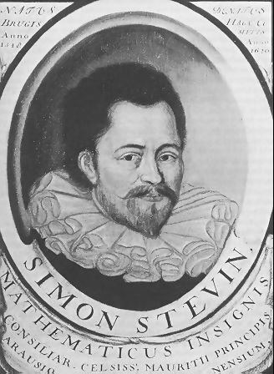
Си́мон Сте́вин (нидерл. Simon Stevin, 1548—1620) — фламандский математик-универсал, инженер.
Нидерландский математик Симон Стевин в 16-17 веках предпринял первые шаги к построению современной теории степени. Он обозначал неизвестную величину кружком, а внутри его указывал показатели степени.
Запись 3(3)+5(2)–4 обозначала такую современную запись
3³ + 5² – 4

Slide 17
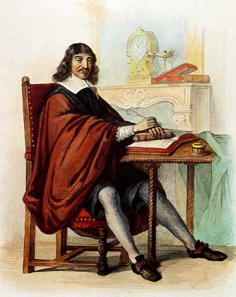
Мыслю, следовательно существую.
Рене Декарт
Французский философ и математик.
Современная запись показателя степени введена Декартом в его «Геометрии» (1637), правда, только для натуральных степеней, больших 2. Позднее Ньютон распространил эту форму записи на отрицательные и дробные показатели (1676), трактовку которых к этому времени уже предложил Стевин.

Slide 18

Величие человека –
в его способности мыслить.
Б.Паскаль
3
а¹² а * : а¹⁰ = а⁵
6
а а* = а⁷
( а² )³ ∗ = а²⁴
a¹⁸
5
( a² b )* = a¹⁰ b⁵
3
( ∗ a* b⁴ )³ = 8 a⁹ b¹²
2

Slide 19
Дорогу осилит идущий,
а математику мыслящий.
Т. Эдисон
1
Вычислите:
5²¹+ 5²¹ + 5²¹ + 5²¹ + 5²¹
5²⁰

Slide 20
2
Запишите число 9 четырьмя тройками
с использованием знаков действий
(включая возведение в степень).
3
9 = 3² = 3³ ¯ ¹ = 3 ³¯
3
3
Запишите число 1024 четырьмя четвёрками с использованием знаков действий (включая возведение в степень).
4
1024 = 2¹⁰ = 4⁵ = 4⁴⁺¹ = 4⁴⁺
⁴

Slide 21
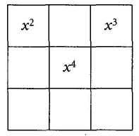

Домашнее задание
п.п. 18 – 20, № 535(б,г,е), 547.
Заполните свободные клетки квадрата так, чтобы произведение выражений каждого столбца, каждой строки и диагонали равнялось
Такой квадрат называется магическим.

Slide 22
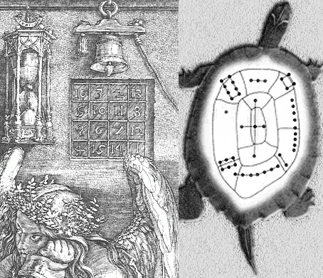
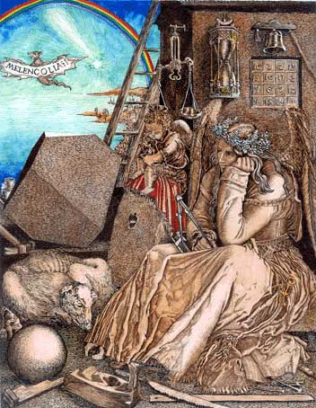
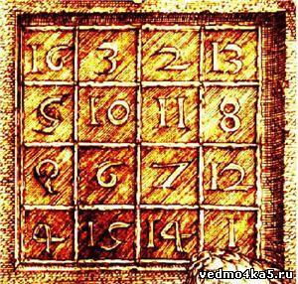
Высшее назначение математики – находить порядок в хаосе, который нас окружает.
Норберт Винер

Slide 23

Тест № 11
Свойства степени
с натуральным показателем
Вариант 1 Вариант 2
стр. 38 стр. 40

Slide 24
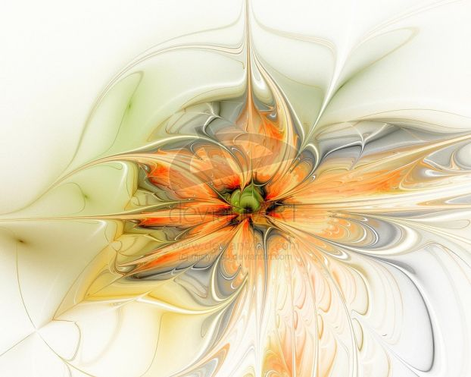
Математика выявляет порядок,
симметрию и определённость,
а это – важнейшие виды прекрасного.
Аристотель
Мир фракталов

Slide 25
